Slide 1
LoRa
Apnan Juanda
1102170082
Fadiel Muhammed
1102172292
Ichsan
1102160022
EL-41-05
Antarmuka dan Intergrasi Sistem

Slide 2
Pokok Bahasan
01
Pengertian LoRa
Menjelaskan tentang apa pengertian dari LoRa
02
Kelebihan & Kekurangan LoRa
Menjelaskan kelebihan dan kekurangan LoRa
03
LoRa Network Architecture
Menunjukan skema network LoRa

Slide 3
Pokok Bahasan
04
Latar Belakang LoRa
Menjelaskan tentang apa yang melatar belakangi penggunaan LoRa
05
LoRa Protocol Architecture
Menunjukkan skema protocol LoRa
06
Frame Structure
Modern PowerPoint Presentation designed
07
Pengaplikasian LoRa
Memberikan beberapa contoh penggaplikasian LoRa

Slide 4
Pengertian
LoRa

Slide 5
LoRa (Long Range) adalah teknik modulasi spread spectrum yang berasal dari teknologi chrip spread spectrum (CSS).
LoRa menawarkan komunikasi jarak jauh (> 15 km di remote area) dan berdaya rendah.
LoRa merupakan teknologi IoT yang dibangun oleh Cycleo of Grenoble, lalu di akusisi oleh Semtech pada 2012

Slide 6
Kekurangan
&
Kelebihan
LoRa

Slide 7
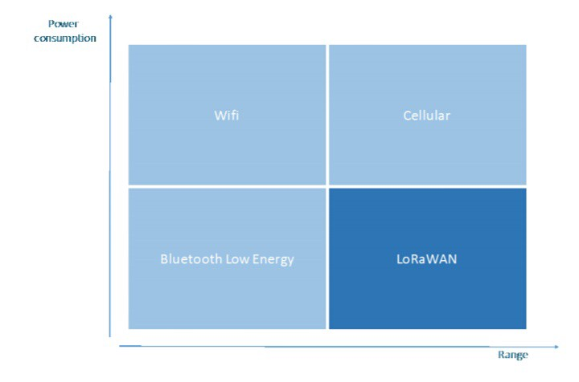
Kelebihan : LoRa memiliki kemampuan komunikasi jarak jauh seperti selular namun
berdaya rendah seperti BLE
Kekurangan : LoRa memiliki keterbatasan dalam kecepatan transmisi data yaitu kisaran 0.3-50 kbps

Slide 8
LoRa Network
Architecture

Slide 9
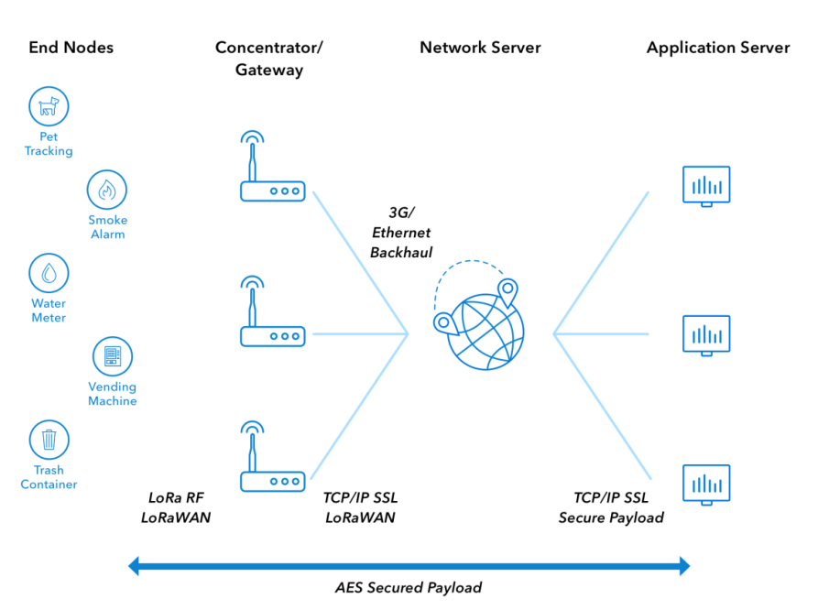
Penjelasan tentang Network pada LoRa
Jaringan LoRa menggunakan topologi bintang di mana simpul akhir dapat mengirim pesan ke beberapa gateway yang
berkomunikasi dengan server jaringan. Karena node akhir bukan milik gateway tertentu, maka lebih dari satu gateway dapat
menerima pesan yang dikirim oleh perangkat akhir.

Slide 10
End Nodes : Perangkat LoRa End digunakan untuk mengirim sejumlah kecil data pada frekuensi rendah pada jarak jauh.
LoRa Gateway : Gateway LoRa adalah LoRa BTS yang menerima paket dari node akhir melalui tautan radio dan kemudian meneruskannya ke server jaringan melalui backhaul IP atau koneksi broadband 3G / 4G.
Network Server : Server jaringan mengelola seluruh jaringan. Ketika menerima paket, ia menghapus redundansi paket dan melakukan pemeriksaan keamanan dan kemudian menentukan gateway yang paling cocok
Application: Server Aplikasi adalah server akhir di mana semua data yang dikirim oleh Perangkat Akhir adalah proses posting dan tindakan yang perlu diambil.

Slide 11
Latar Belakang
LoRa

Slide 12
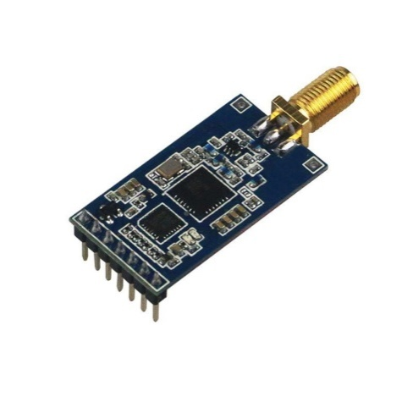
LoRa SX1276
Penjelasan mengapa LoRa module digunakan
Selanjutnya akan dipaparkan mengenai apa saja alasan yang mempengaruhi LoRa module dipilih untuk digunakan di berbagai projek

Slide 13
Modulasi LoRa menyediakan alternatif komunikasi Spread Spectrum yang rendah daya, rendah biaya dari teknik spread spectrum konvensional. Modulasi LoRa menggunakan sinyal chirp,yaitu sinyal yang frekuensinya terus berubah. Penggunaan metode ini mengurangi kompleksitas pada desain penerima
Spread Spectrum
Spreading Factor
Spreading Factor menunjukkan seberapa banyak chip yang digunakan untuk merepresentasikan satu simbol. Selain itu, Spreading Factor juga menunjukkan seberapa banyak bit yang terkandung dalam satu simbol.
Pengaturan FEC dapat dilakukan melalui parameter Coding Rate. Layaknya komunikasi radio pada umumnya, pengaruh noise dapat merusak performa sistem, dengan menambahkan redudansi menggunakan FEC, perancang sistem berbasis LoRa dapat mengurangkan bit rate untuk menaikkan kehandalan sistem.
Forward
Error
Correction

Slide 14
LoRa Protocol Architecture

Slide 15

Penjelasan tentang Protocol pada LoRa
Terdiri dari beberapa layer yang menyusun protocol tersebut
Selanjutnya akan ditampilkan skema protocol LoRa yang terdiri dari beberapa layer

Slide 16
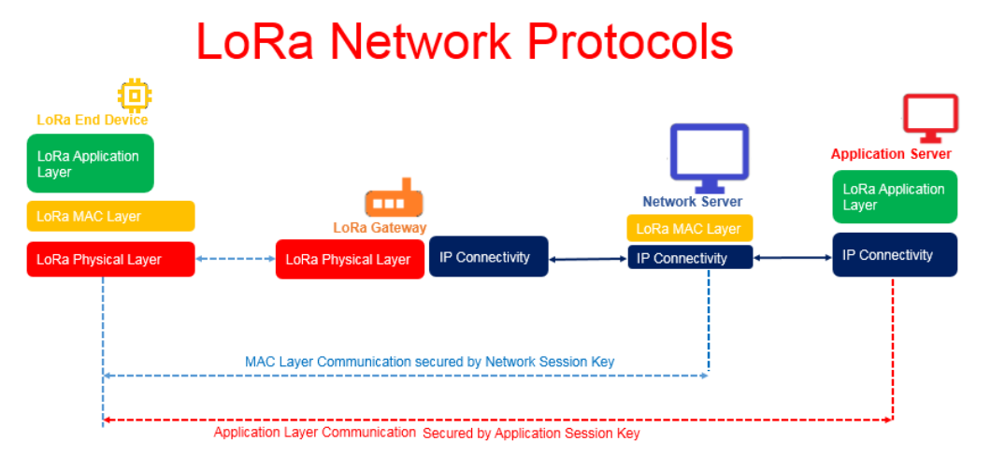
Penjelasan :
PHY Layer menyusun frame untuk mengirimkan muatan dari lapisan MAC melalui tautan RF.
MAC Layer digunakan untuk membangun komunikasi Antara end device dengan server
Radio Frequency Layer

Slide 17
Frame Structure

Slide 18

Header dan frame yang terdapat pada Protocol LoRa
Terdapat skema yang menggambarkan frame structure LoRa
Selanjutnya akan dijelaskan mengenai Header MAC, Payload MAC, MIC, Nilai Port Frame dan Nilai Frame Payload

Slide 19
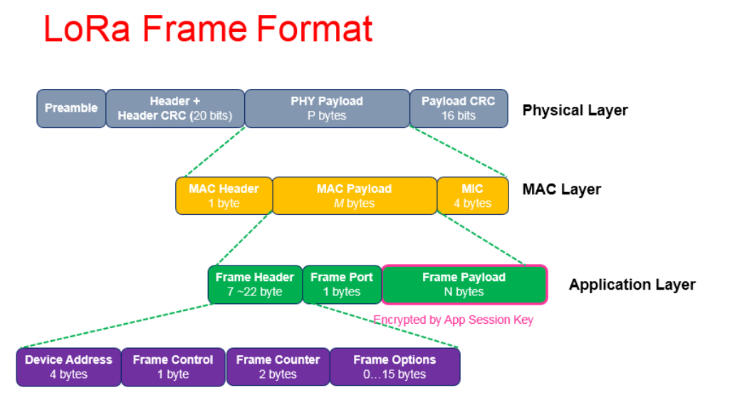
Header MAC mendefinisikan versi protokol dan tipe pesan
Seluruh bagian Header MAC dan Payload MAC digunakan untuk menghitung nilai MIC dengan kunci sesi jaringan (Nwk_SKey). Nilai MIC digunakan untuk mencegah pemalsuan pesan dan mengotentikasi simpul akhir.
Nilai Port Frame ditentukan tergantung pada jenis aplikasi. Nilai Frame Payload dienkripsi dengan kunci sesi aplikasi (App_SKey). Enkripsi ini didasarkan pada algoritma AES 128.
Penjelasan :

Slide 20
Pengaplikasian LoRa

Slide 21
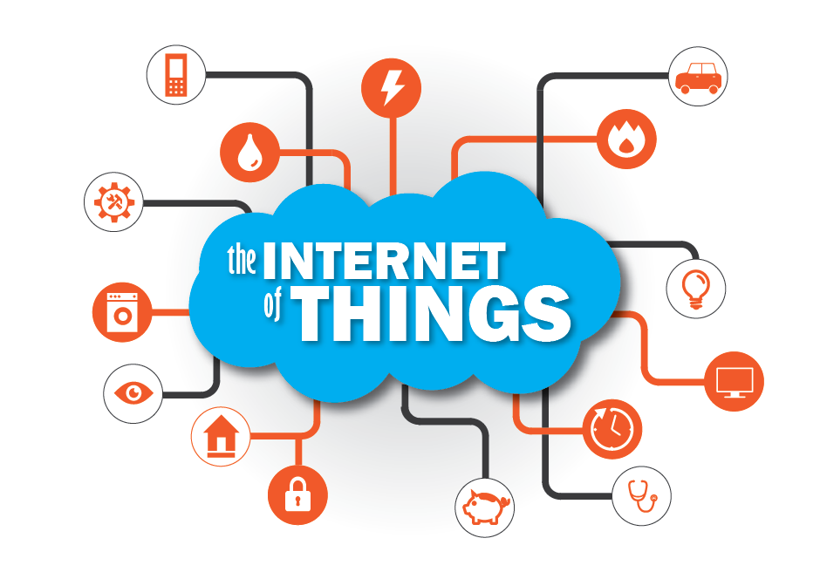
Penggunaan LoRa module
Lora biasanya digunakan pada projek-projek smart city dan machine to machine
Lebih detailnya LORA digunakan pada Air Pollution Monitoring, Agriculture Processing, Home Security, Industrial Temperature Monitoring, Smart Parking, dll

Slide 22
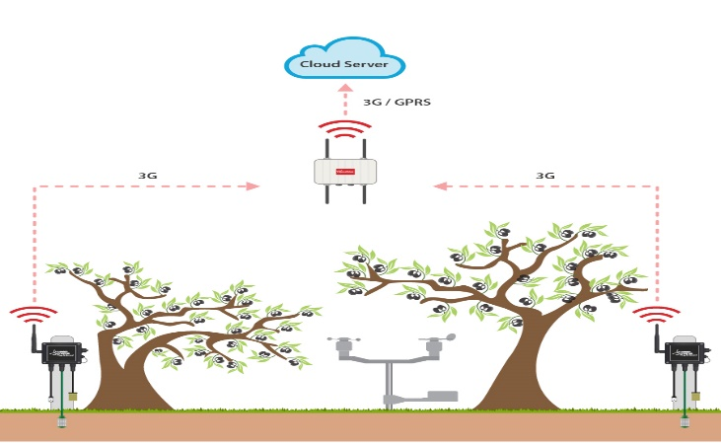
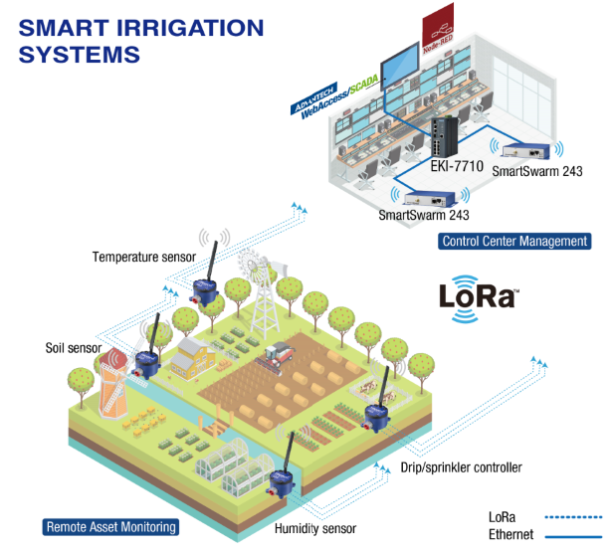
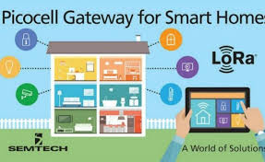
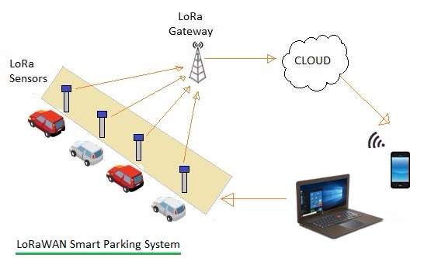
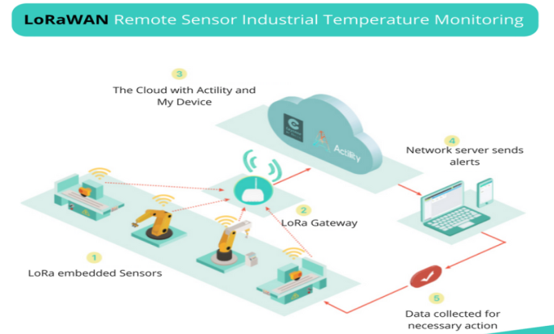
Ilustrasi Pengaplikasian
Berikut beberapa pengaplikasian dari LORA
Air Pollution Monitoring
Agriculture Processing
Home Security
Industrial Temperature Monitoring
Smart Parking

Slide 23
Kesimpulan
1.
Modul LoRa dipilih dikarenakan spread spectrum, spreading factor dan forward error correction
2.
LoRa disusun oleh 4 layer dimana posisi LoRa modul berada pada physical layer
3.
Terdapat beberapa istilah pada frame structure antara lain Header MAC, Payload MAC, MIC, Nilai Port Frame dan Nilai Frame Payload
4.
LORA digunakan pada Air Pollution Monitoring, Agriculture Processing, Home Security,Industrial Temperature MonitoringSmart Parking, dll

Slide 24
Thank you
Any Question?

